Slide 1
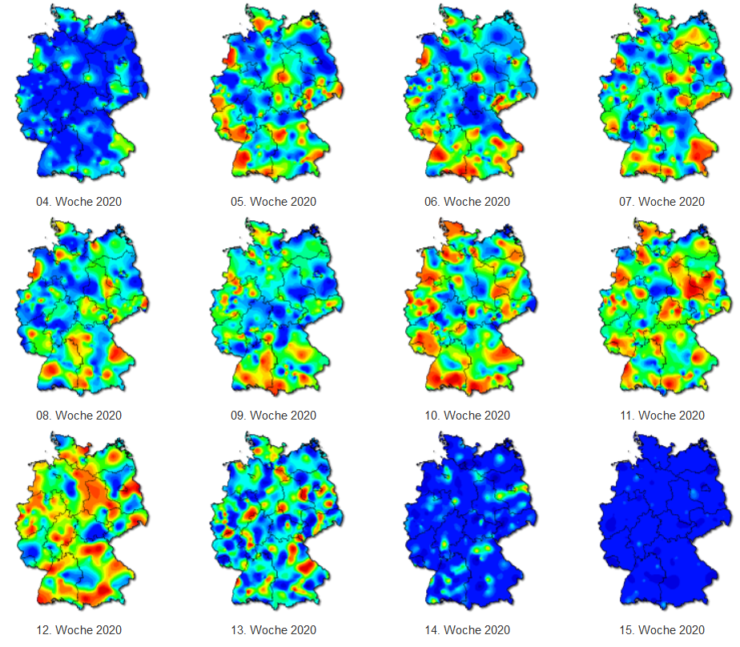
Ergebnisse der syndromischen Surveillance akuter Atemwegserkrankungen
GrippeWeb,
Arbeitsgemeinschaft Influenza,
ICOSARI
Datenstand 18.08.2020

Slide 2
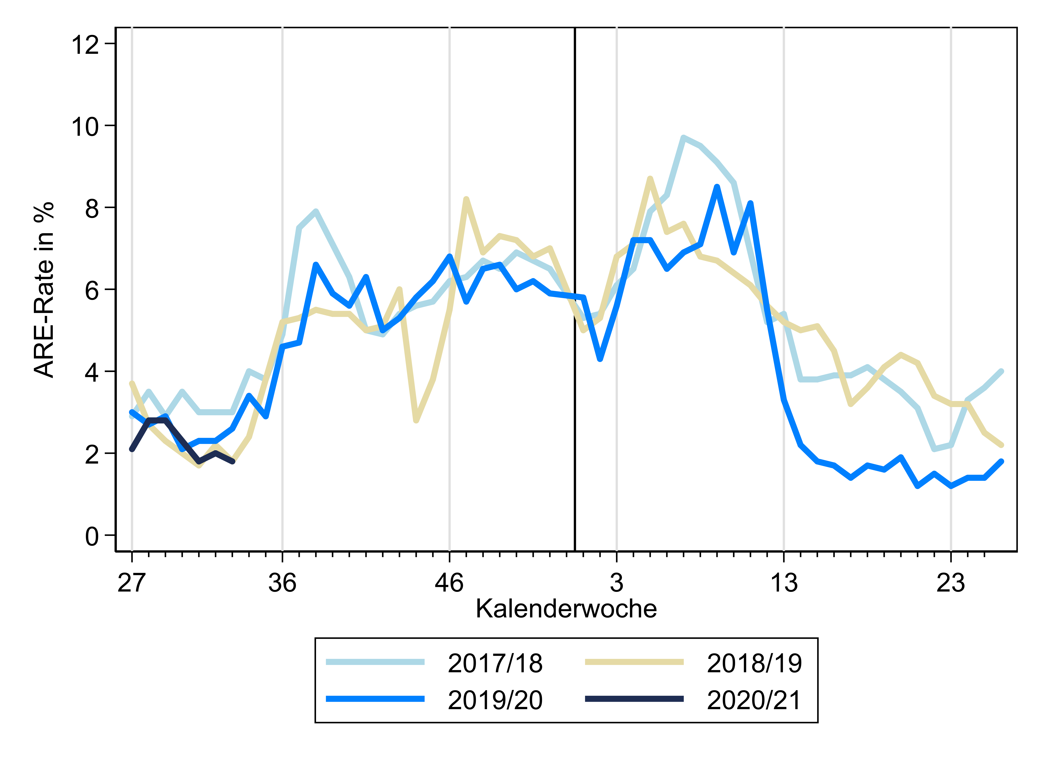
GrippeWeb bis zur 33. KW

Slide 3
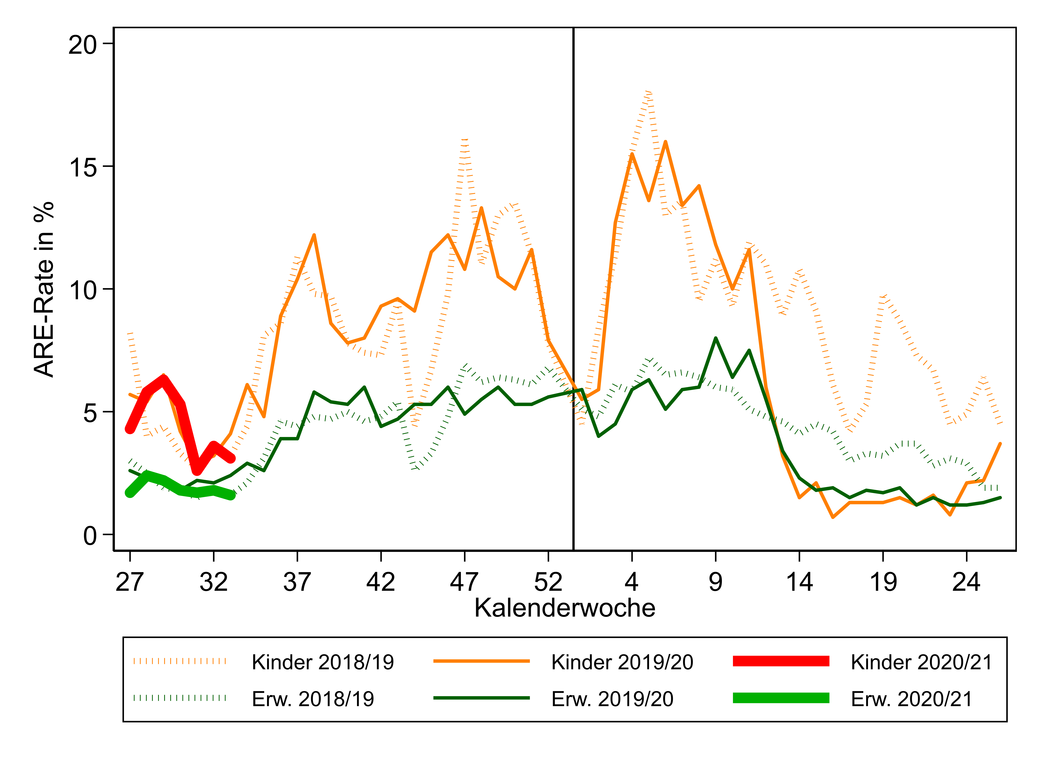
GrippeWeb bis zur 33. KW

Slide 4
Arbeitsgemeinschaft Influenza - Praxisindex, bis zur 33. KW,
Saison 2019/20 und 2 Vorsaisons

Slide 5
Arbeitsgemeinschaft Influenza - ARE-Konsultationen, bis zur 33. KW

Slide 6
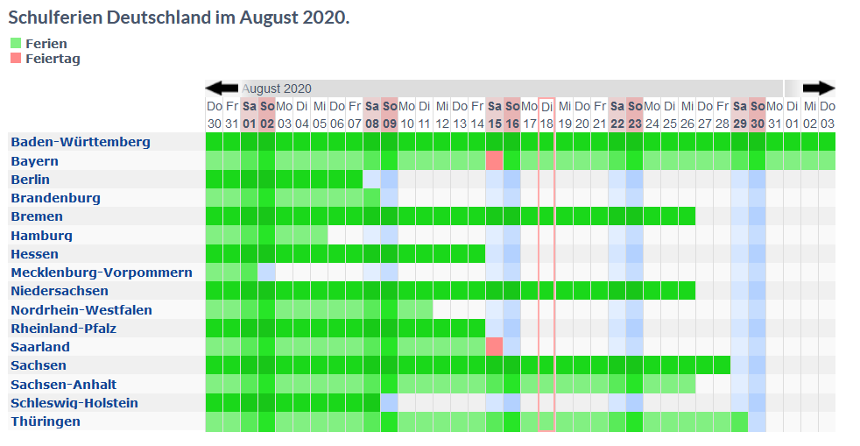
Schulferien im August 2020 in Deutschland
KW 32
KW 33
KW 34
KW 35

Slide 7
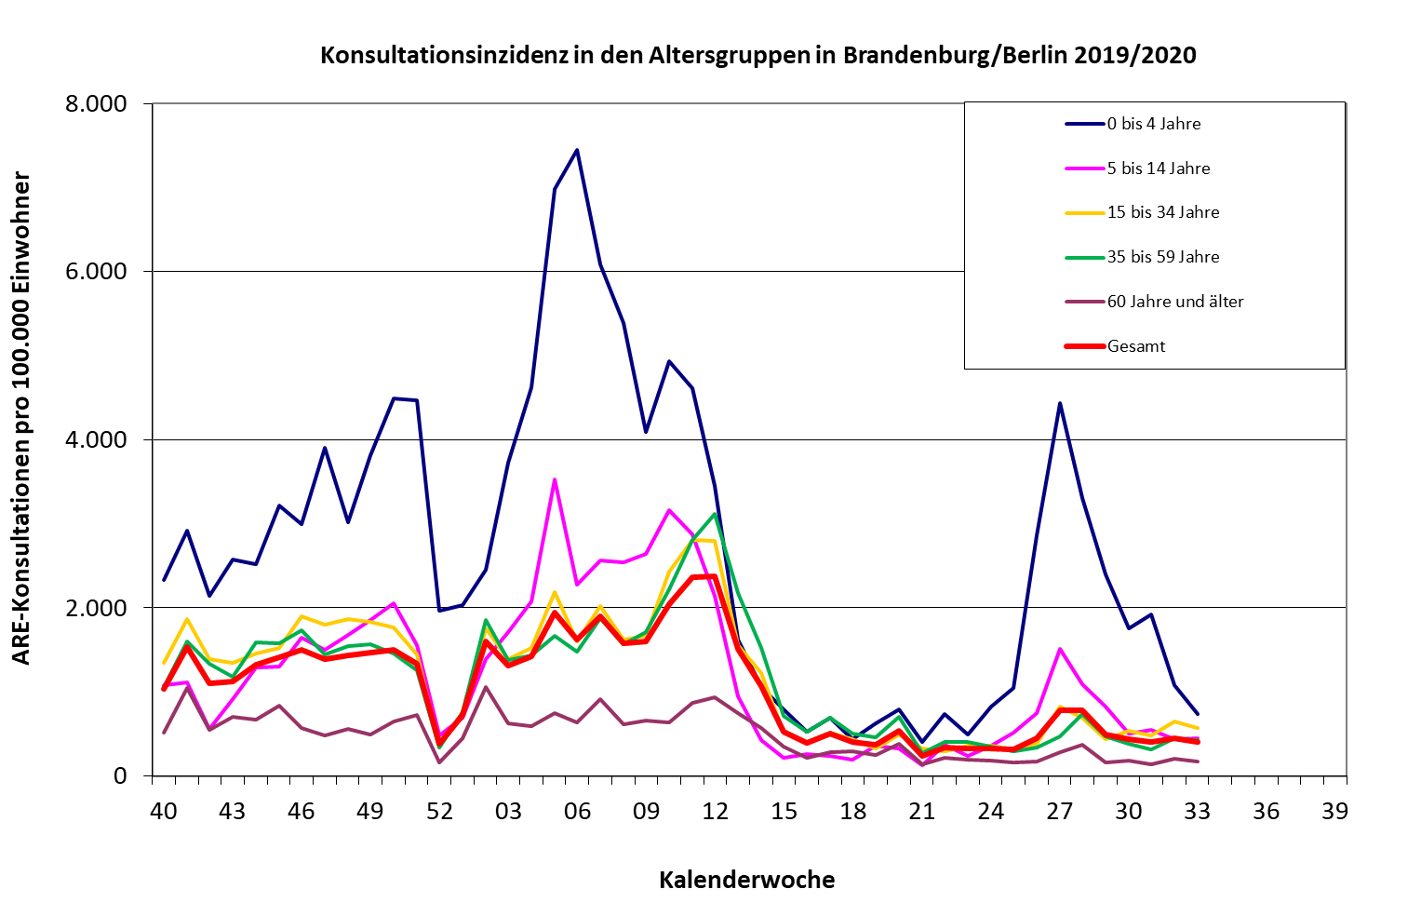
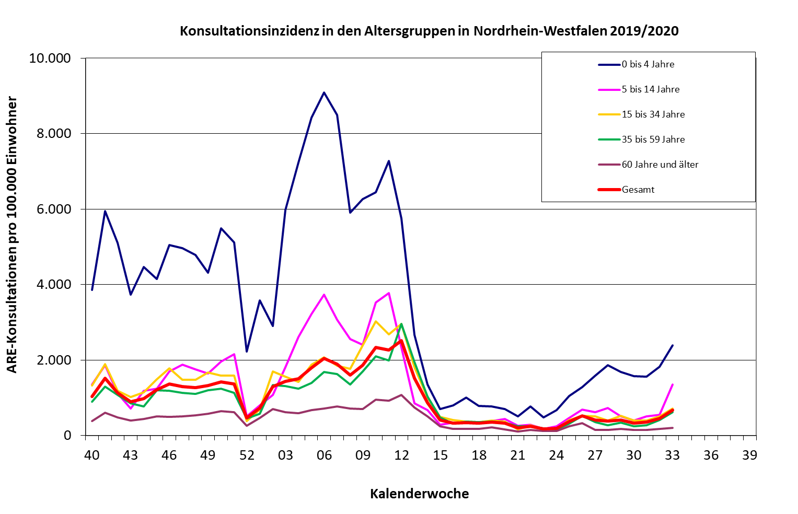
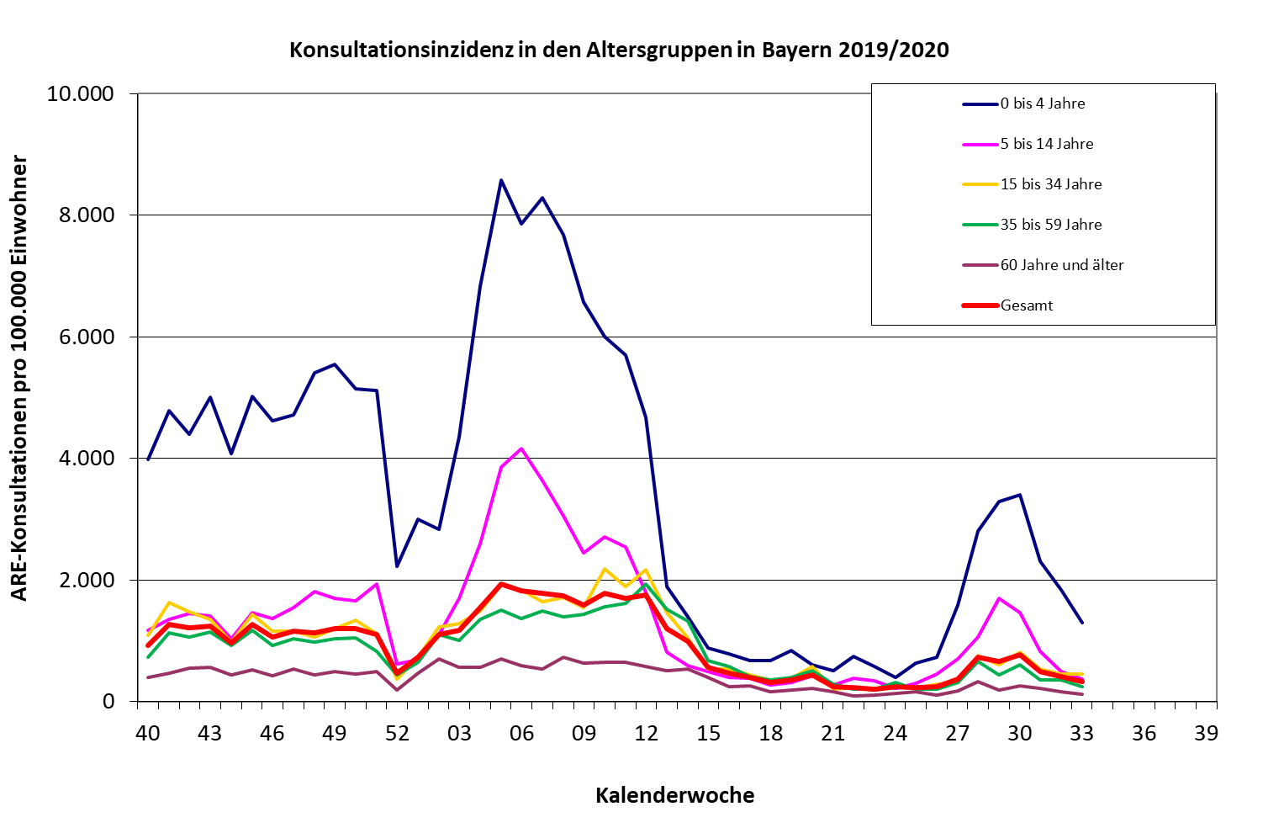
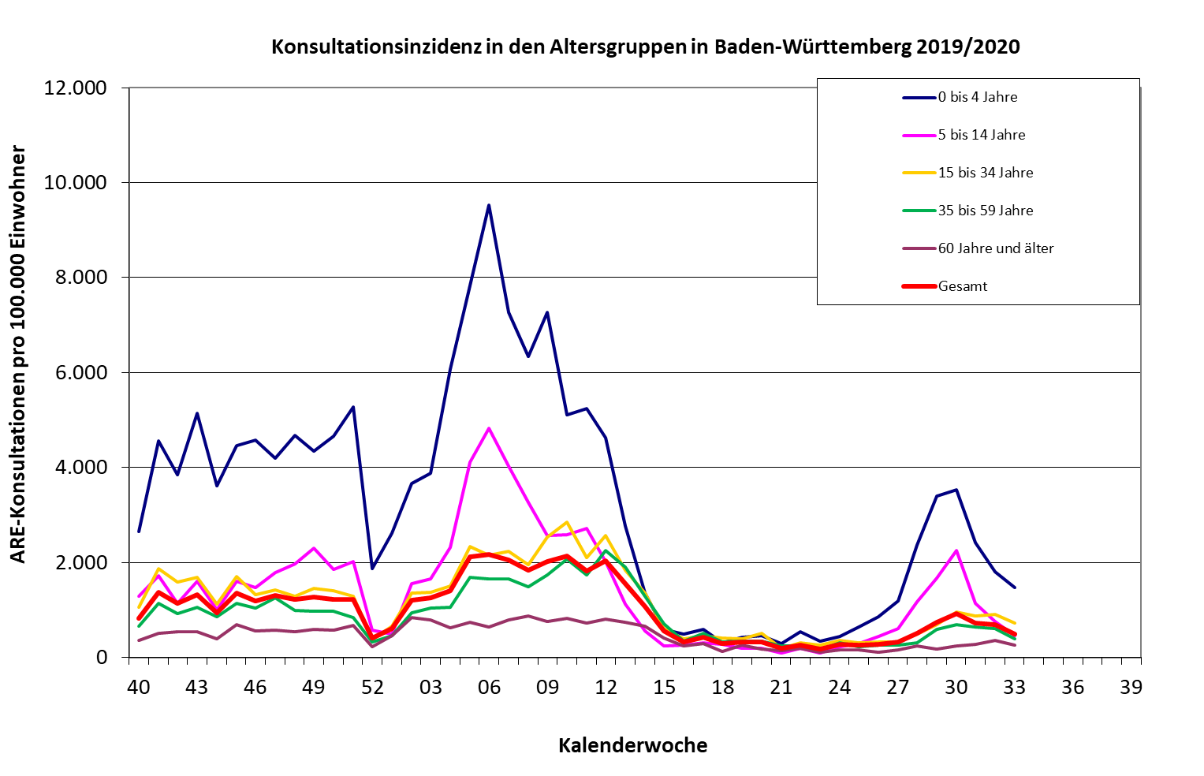
Berlin/Brandenburg
Nordrhein-Westfalen
Bayern
Baden-Württemberg

Slide 8
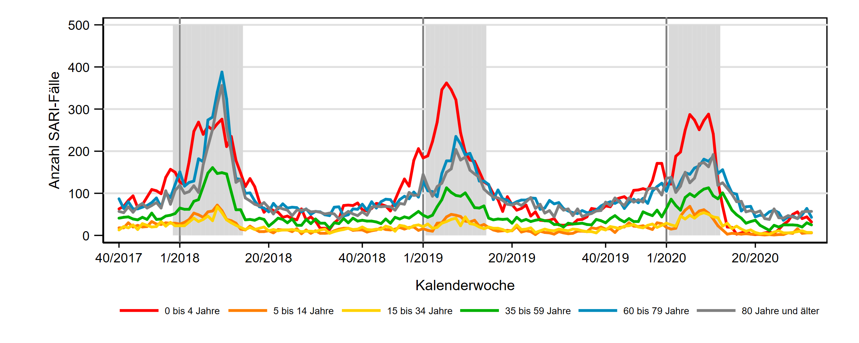
ICOSARI-KH-Surveillance – SARI-Fälle (J09 – J22) bis zur 32. KW

Slide 9
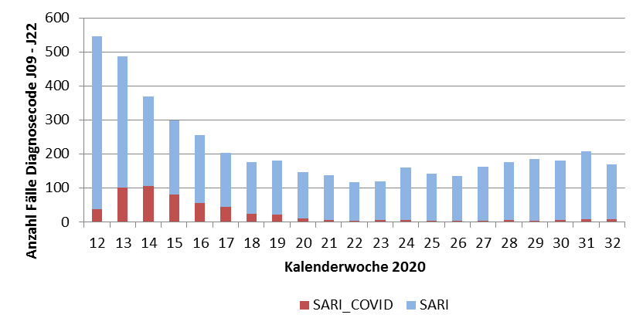
ICOSARI-KH-Surveillance – SARI-Fälle (J09 – J22) und SARI-Fälle mit COVID-Diagnose bis zur 32. KW

Slide 10
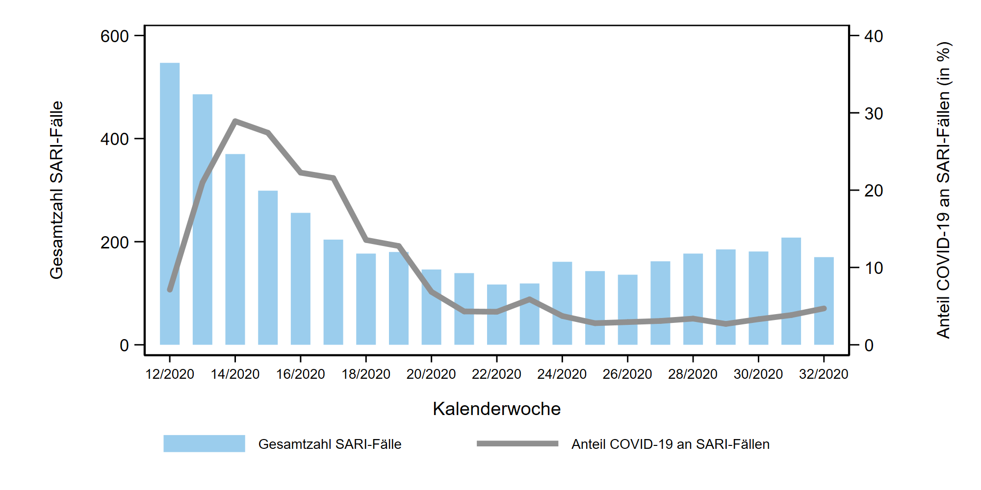
ICOSARI-KH-Surveillance – SARI-Fälle (J09 – J22) sowie
Anteil SARI-Fälle mit COVID-Diagnose bis zur 32. KW
Notes:
Anteil COVID steigt wieder leicht an, KW 25-30: 3%, KW 31: 4%, KW 32: 5%

Slide 11
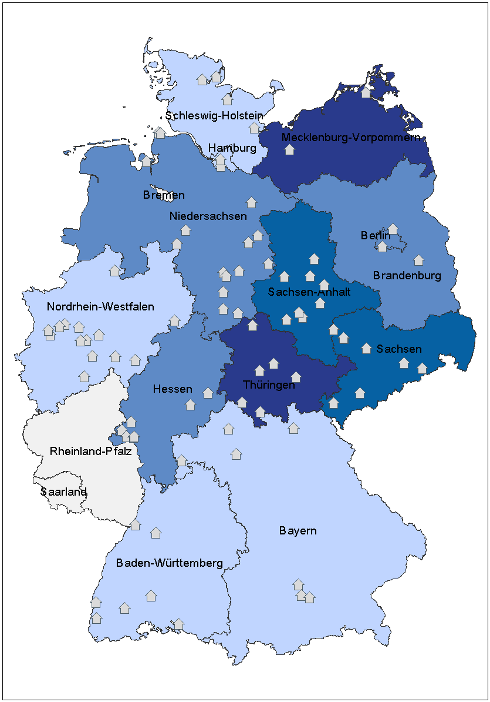
Schätzung der COVID-19-Hospitalisierungsinzidenz
ICOSARI
Datenstand 18.08.2020

Slide 12
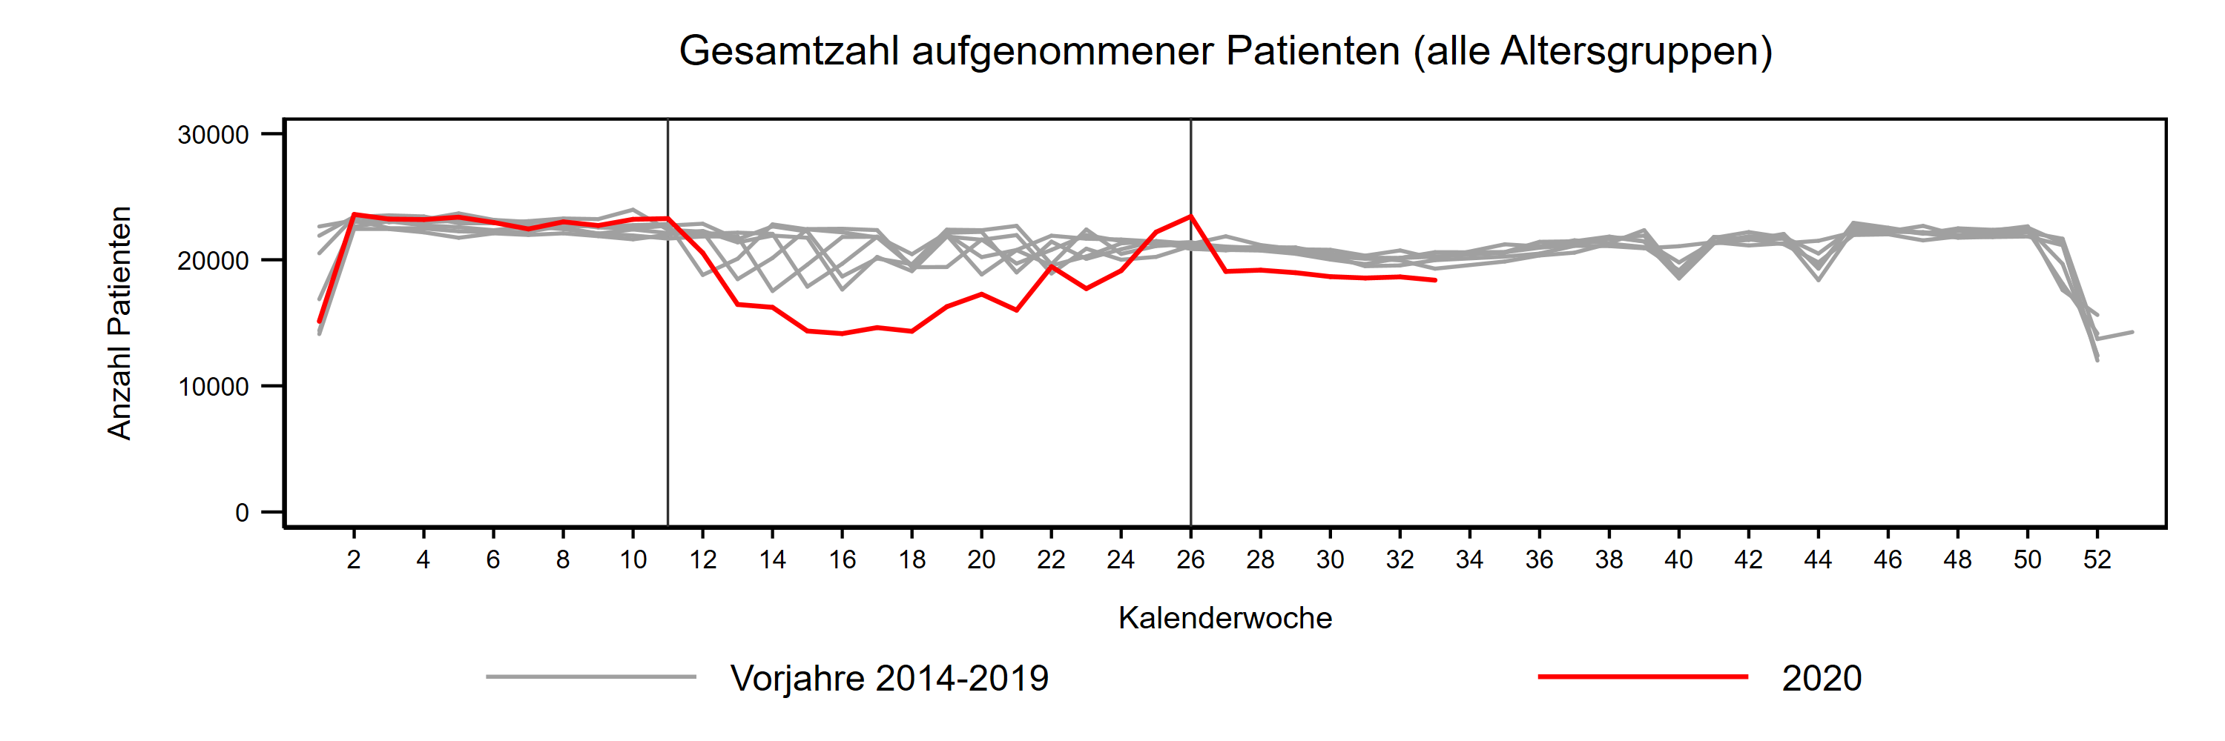
Aus dem ICOSARI-KH-Sentinel:
→ Gesamtzahl aufgenommener Patienten (nach Jahr, Altersgruppe, Geschlecht, Region)
→ Einzugspopulation der Sentinel-KH (ca. 4.5 Mio. seit 2014)
→ Hospitalisierungsinzidenz
ab KW 11/2020 starke Abweichung der Gesamtzahl Neuaufnahmen
in KW 26/2020 starker Ausschlag, danach wieder fast normale Auslastung
Notes:
Kurze Erläuterung des Einzugsbereichs:
Gesamtzahl Patienten im Sentinel nach AG, Geschlecht, AGI-Großregion (4);
ermitteln, welcher Anteil das Sentinel an deutschlandweiten Hospitalisierungen hat (Destatis)
→ Einzugspopulation des Sentinels (ca. 4.5 Mio), Nenner für Inzidenzberechnung

Slide 13
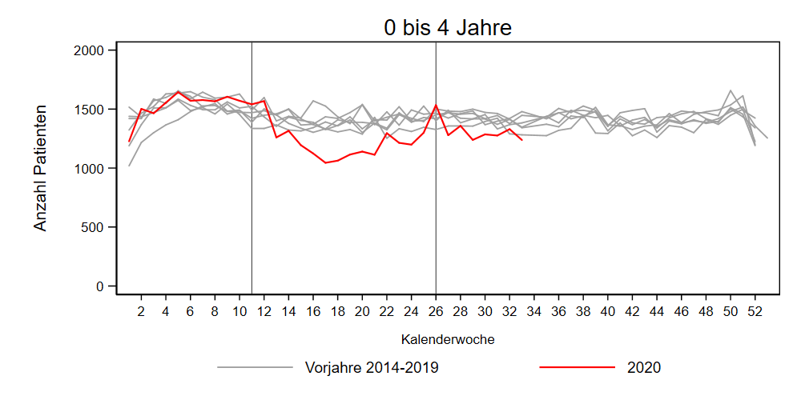
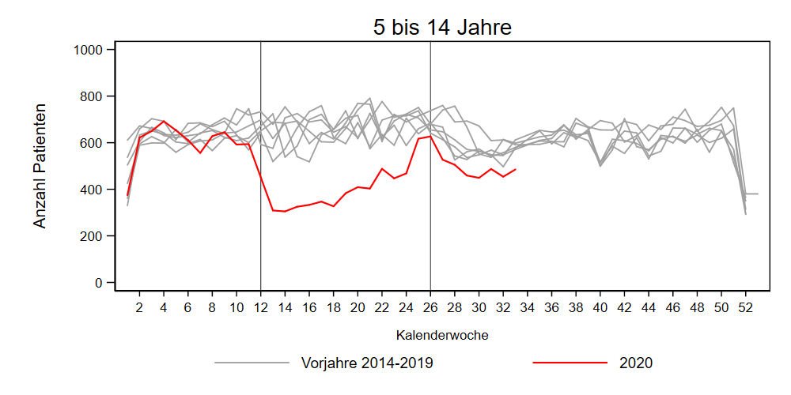
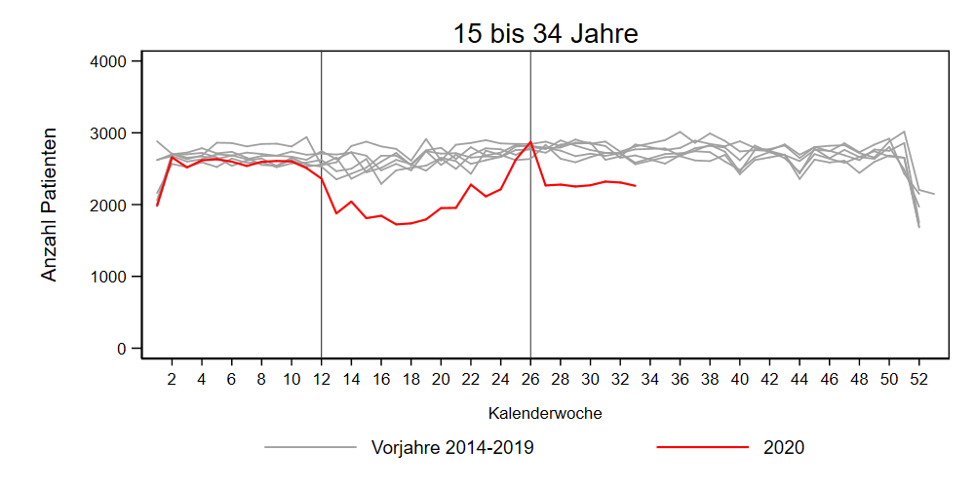
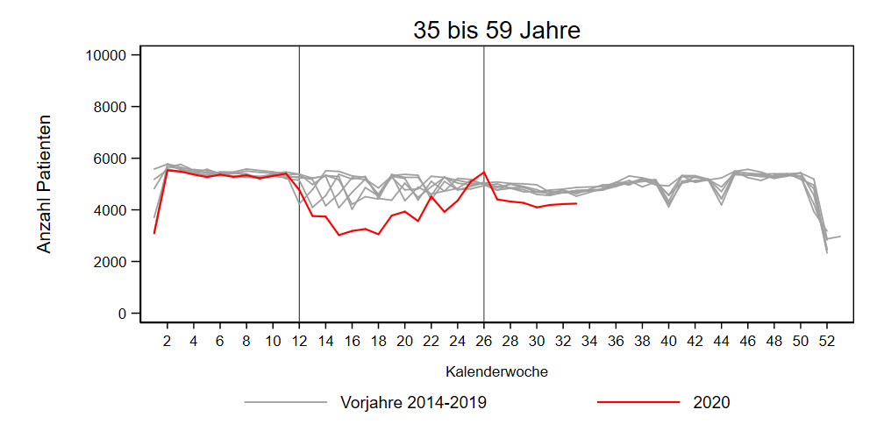
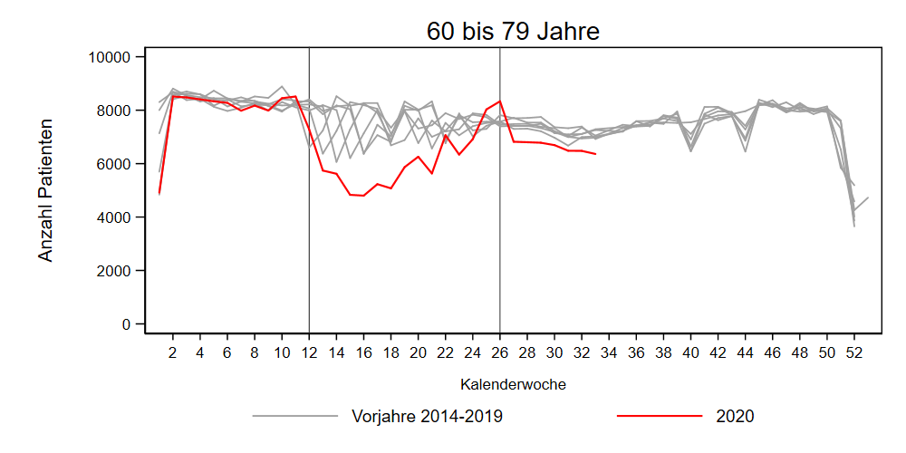
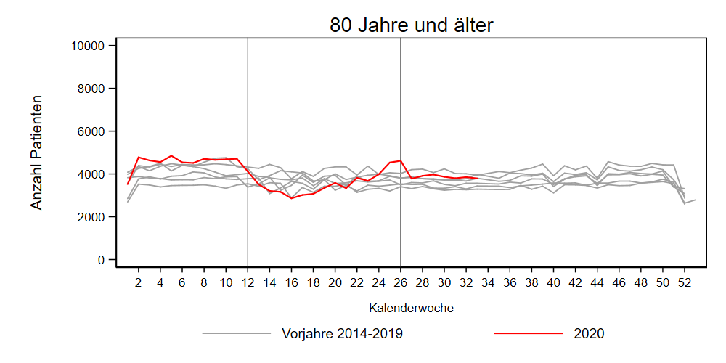

Slide 14
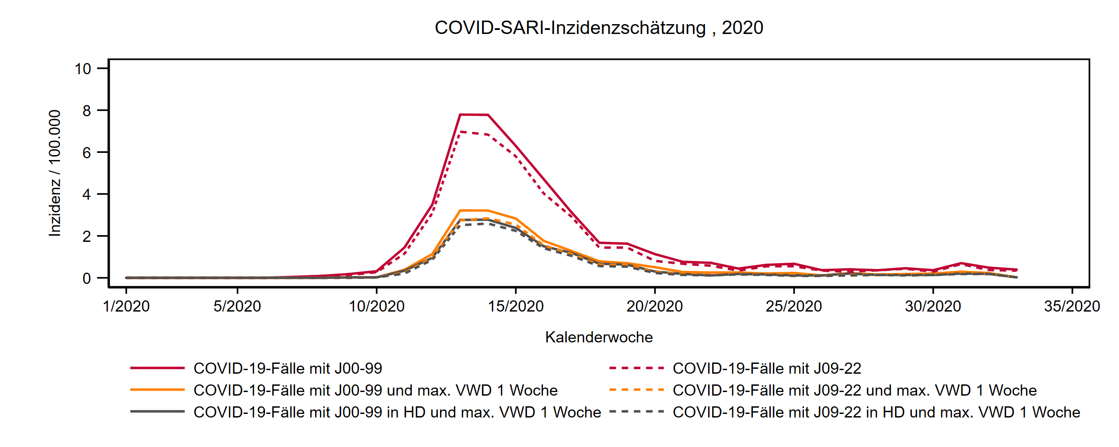
Schätzung der COVID-19-Hospitalisierungsinzidenz
Annahme: Einzugspopulation wie in den Vorjahren (Median aus 2014-2019)
Falldefinition: COVID-19-Fälle mit respiratorische Diagnose (J00-99, alle im Sentinel)
COVID-19-Fälle mit akuter respiratorischer Diagnose (J09-22, SARI-Fälle)
für Inzidenzschätzung
für Wochenbericht
Notes:
Verschiedene mögliche Falldefinitionen; für den Wochenbericht wird eine eingeschränkte Falldefinition genutzt, um anhand der Kurzlieger (max 1 Woche) schnell einen Trend sehen zu können (Anmerkung: bei COVID-19-Patienten sind auch die anderen Falldefinitionen relativ gut nutzbar, seit Informationen zu noch liegenden Patienten in der Datenlieferung verfügbar sind. Herkömmliche SARI-Fälle sind meist erst mit etwas Verzug sichtbar)
Für die Inzidenzschätzung wird die weiteste Falldefinition genutzt: COVID-Fälle mit eine beliebigen respiratorischen Diagnose (Haupt- oder Nebendiagnose)
COVID-Fälle ohne respiratorische Diagnose werde nicht im Rahmen des Sentinels abgebildet.

Slide 15
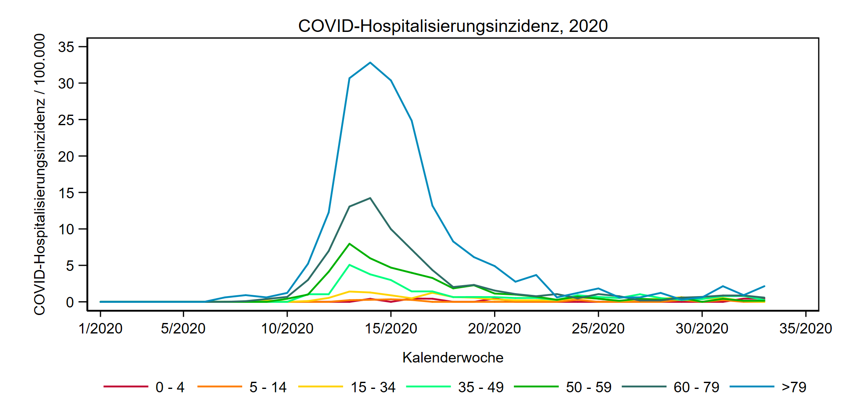
Hospitalisierungsinzidenz nach Altersgruppen je Woche
Falldefinition: COVID-19-Fälle mit respiratorische Diagnose (J00-99) in Haupt- oder Nebendiagnose

Slide 16
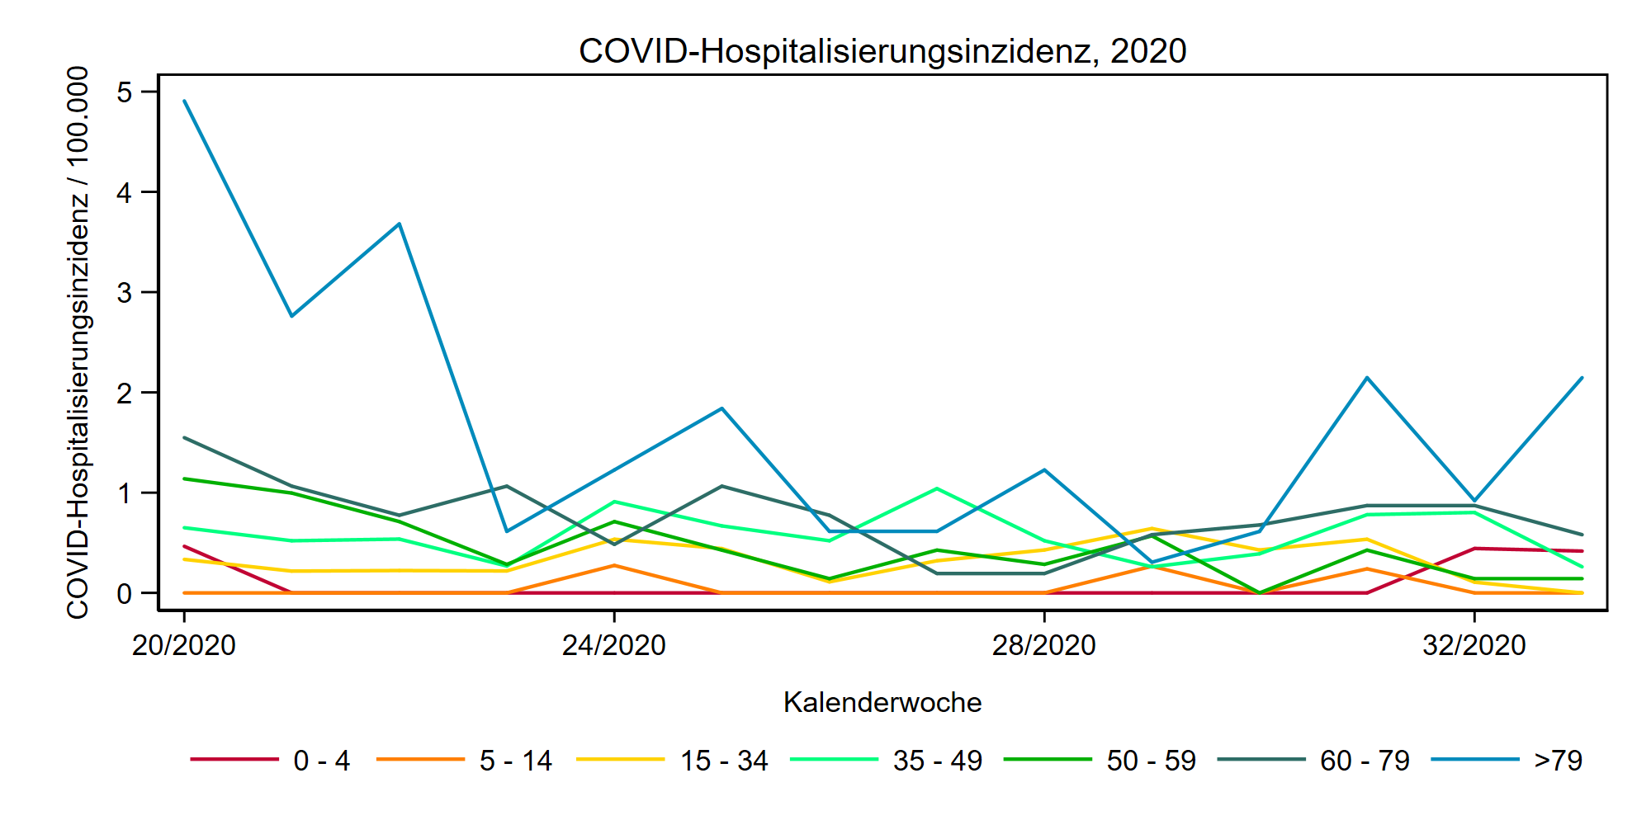
Hospitalisierungsinzidenz nach Altersgruppen: ab Woche 20
Falldefinition: COVID-19-Fälle mit respiratorische Diagnose (J00-99) in Haupt- oder Nebendiagnose
Notes:
Zoom auf die letzten Woche an KW 20

Slide 17
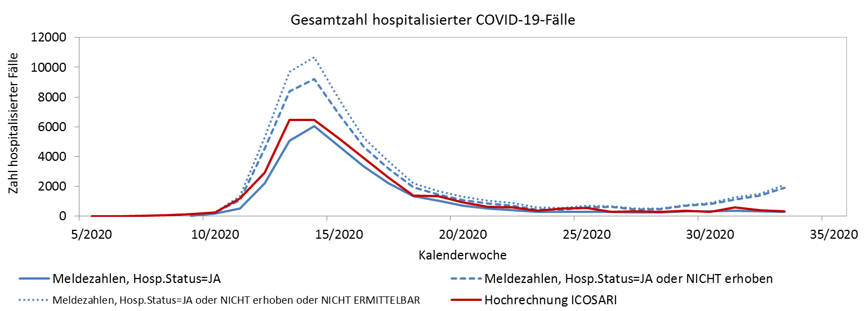
Hochrechnung: Anzahl hospitalisierter COVID-19-Fälle
Abgleich mit Meldezahlen:
Angabe Hospitalisierung=JA
Angabe Hospitalisierung=JA oder NICHT ERHOBEN
Angabe Hospitalisierung=JA oder NICHT ERHOBEN oder NICHT ERMITTELBAR
Notes:
Abgleich Hochrechnung der Gesamtzahl hospitalisierter COVID-19-Fälle mit den über das Meldesystem erfassten Zahlen zu Hospitalisierungen;
sehr gute Übereinstimmung,
Vollständigkeit der Meldezahlen scheint gut zu sein, evtl. gibt es noch einzelne Hosp.fälle bei den Fälle, in denen der Status nicht erhoben oder nicht ermittelbar war

Slide 18
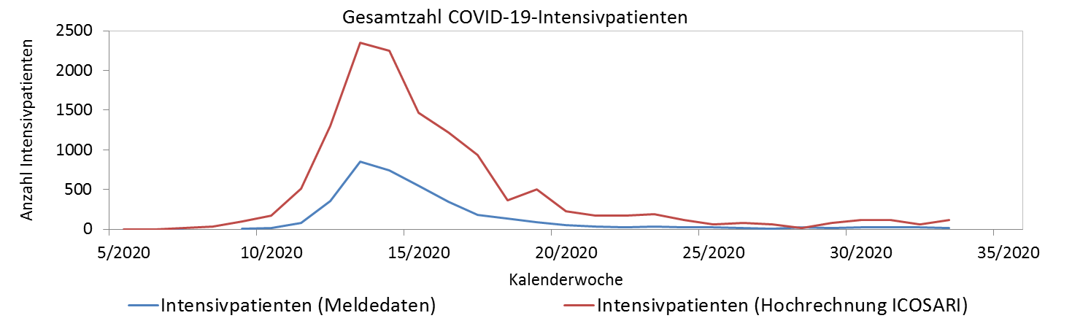
Hochrechnung: Anzahl hospitalisierter COVID-19-Fälle mit Intensivbehandlung
neu aufgenommene Patienten, die im Verlauf der Hospitalisierung intensivpflichtig geworden sind → „Intensiv-Inzidenz“
Keine Information - ob aktuell noch auf Intensivstation liegend
- wie viele Patienten insgesamt auf Intensivstation liegen
Unterschied zum DIVI-Intensivregister (enthält aktuell liegende Intensivpatienten)
Notes:
Darstellung mit Meldezahlen; Keine Angabe, ob aktuell noch auf Intensivstation liegend oder wie viele insgesamt aktuell noch auf Intensiv liegen; „Intensiv-Inzidenz“; neu aufgenommene Patienten, die im Verlauf (vermutl. 1 Woche) der Hospitalisierung intensivpflichtig geworden sind;
ACHTUNG: Unterschied zu DIVI-Intensivregister!! (dort sind alle aktuell liegenden Patienten enthalten); dennoch etwa gleiche Größenordnung (ICOSARI-Schätzung liegt erwartbar niedriger);
Abgleich Hochrechnung der Gesamtzahl intensivpflichtiger COVID-19-Fälle mit den über das Meldesystem erfassten Zahlen zu Intensivbehandlungen;
weniger gute Übereinstimmung, Untererfassung in den Meldezahlen wahrscheinlich

Slide 19
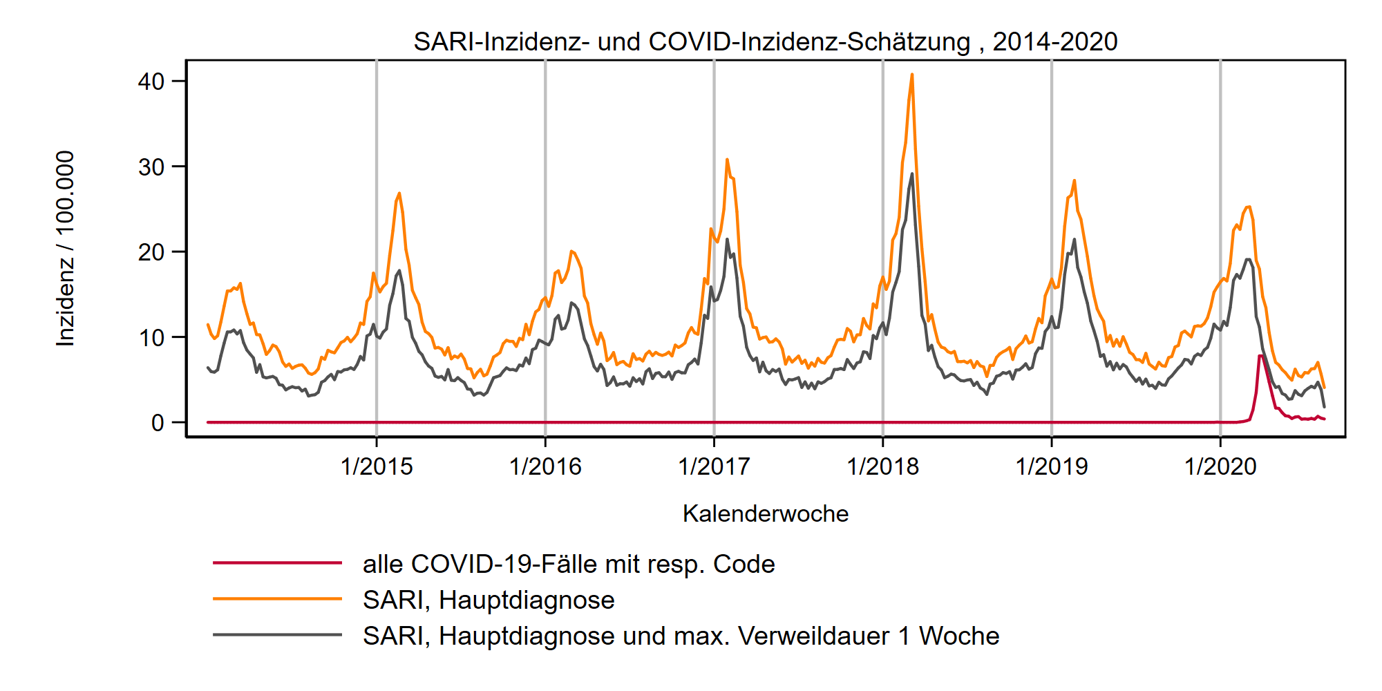
COVID-19-Hospitalisierungsinzidenz vs. SARI-Hospitalisierungsinzidenz

Slide 20
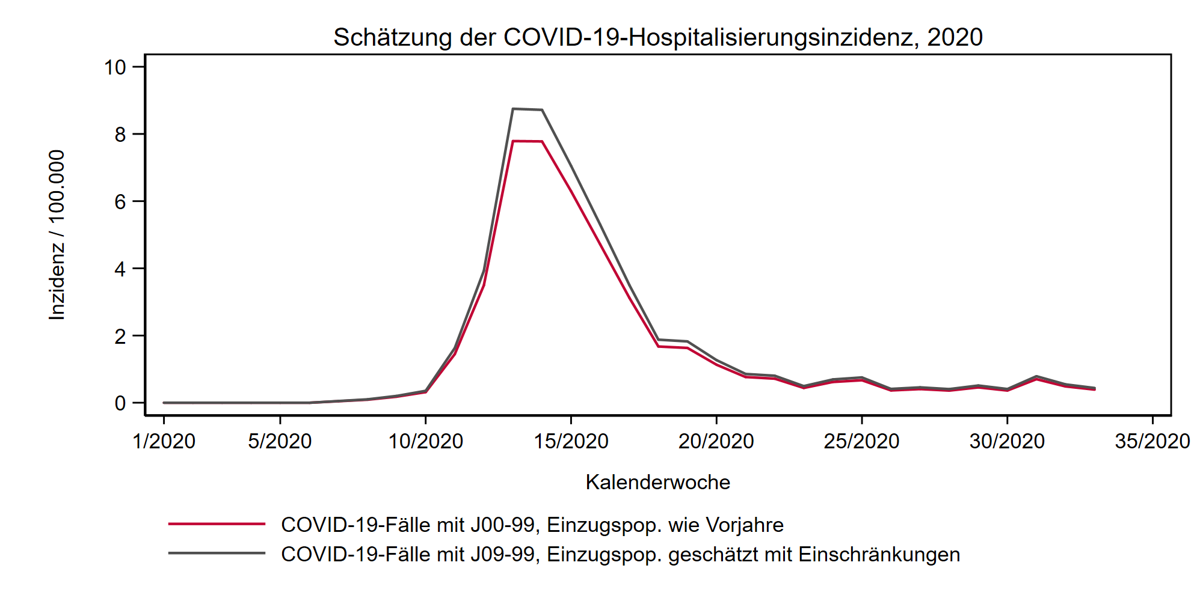
Stabilität der Schätzung
Annahme A: Einzugspopulation wie in den Vorjahren (Median aus 2014-2019)
Annahme B: Einzugspopulation ermittelbar über Gesamtzahl aufgenommener Patienten

